Slide 1
КОНСУЛЬТАЦІЯ ДЛЯ ВИХОВАТЕЛІВ ЗАКЛАДІВ ДОШКІЛЬНОЇ ОСВІТИ
«Отруйні кімнатні рослини»
Підготувала: вихователь Доленко І.А.

Slide 2
В цій презентації я хочу розповісти про найулюбленіші та
найбільш поширених рослинах, яких можна зустріти в закладах освіти
Завжди кімнатні рослини вносили затишок не тільки в оселю, а і у нежитлові приміщення. В офісах, громадських приймальнях – рослини підбирають з власних уподобань, або дизайнерського рішення, то в закладах дошкільної освіти, кімнатні рослини мають бути не тільки декором групового приміщення, а нести в собі пізнавальне, розвиваюче навантаження. Але навіть і це не головне. Будь-яка рослина, яка є на території закладу дошкільної освіти має бути безпечними для дітей!

Slide 3
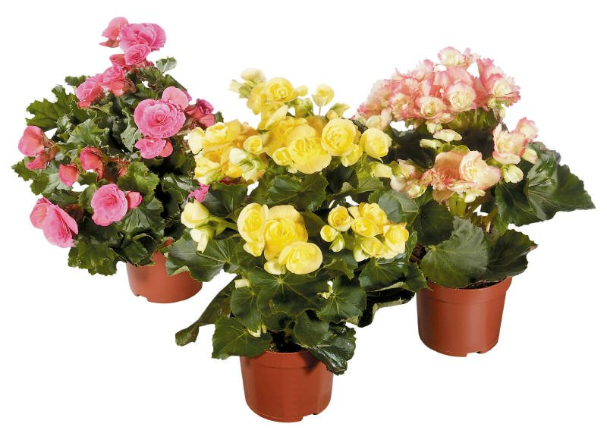
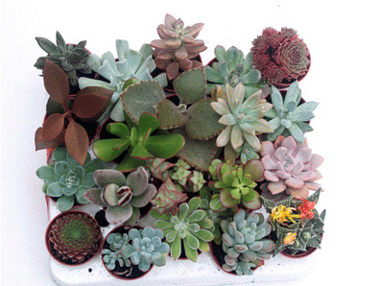
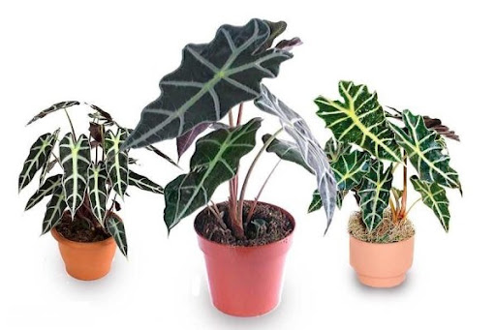
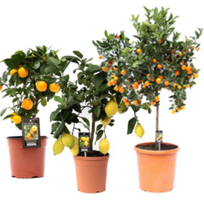
Всі кімнатні квіти можна поділити на кілька видів:
декоративно-квітучі;
декоративно-листяні;
сукуленти та плодові.

Slide 4
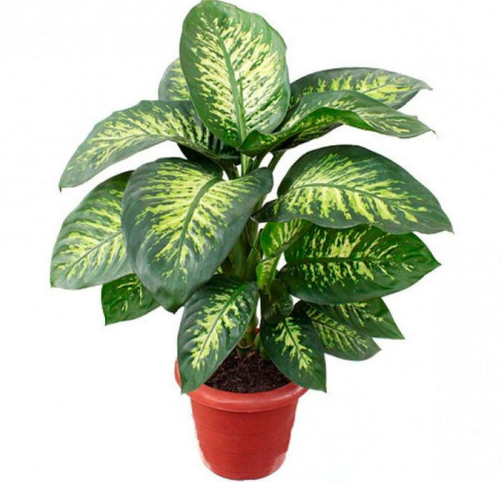
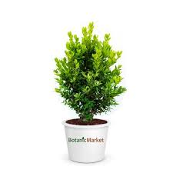
Дифенбахія: оскільки листя містять нерозчинні у воді молекули отруйної кислоти, людина, тварина, відкусивши лист, відразу відчує печіння і подразнення губ, рота, язика. Відчуття дуже болюче людина може зазнавати труднощі з прийняттям їжі і навіть диханням.
Наслідком потраплянні соку дифенбахії в очі може наступити сліпота.
Самшит:
рослина отруйна повністю, але особливу небезпеку представляють його листя. Отруйні всі частини, Результатом отруєння можуть бути судоми або зупинка серця.

Slide 5
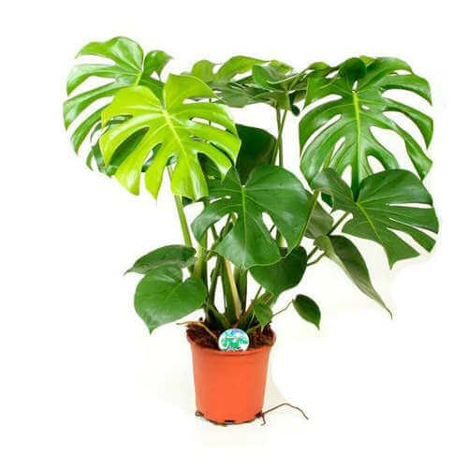
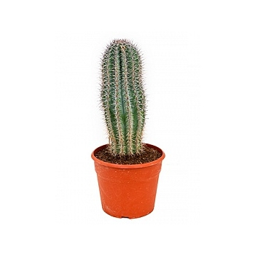
Монстера:
У цієї рослини отруйні саме листя. У міжклітниках рослини є тонкі голчасті утворення, які, потрапляючи на слизові, викликають сильні опіки. Сік, що міститься в листі монстери, викликає сильне почервоніння шкіри, опіки, здуття, а потрапивши в очі, призводить до тимчасової сліпоти, опіків кон'юнктиви.
Трихоцереус - отруйні всі частини рослини, а особливо бульби. Загрожує зупинкою дихання і смертю.Викликає шлункову кровотечу, судоми, колапс (серцеву недостатність).

Slide 6
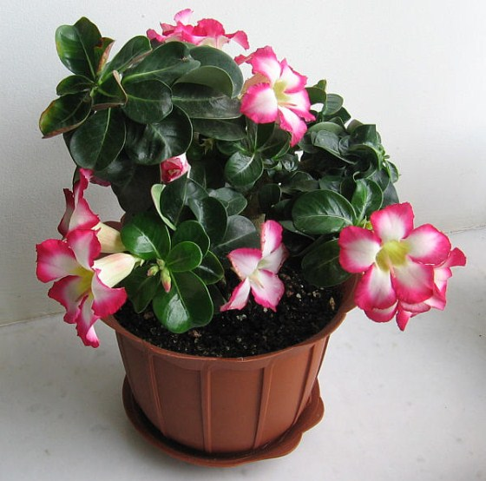
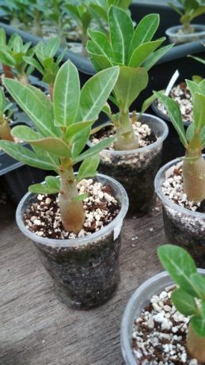
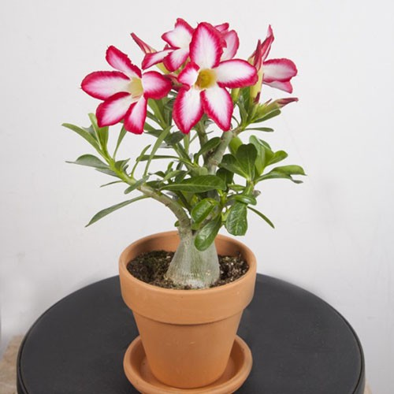
Аденіум, або троянда пустелі, являє собою «пляшкову» рослину з товстим стеблом біля основи. Це рослина отруйна. Її сік здатний проникнути через шкірні покриви або слизові оболонки в кров і викликати інтоксикацію. Деякі африканські племена використовують отруту цієї рослини у полюванні, просочуючи їм наконечники стріл.

Slide 7
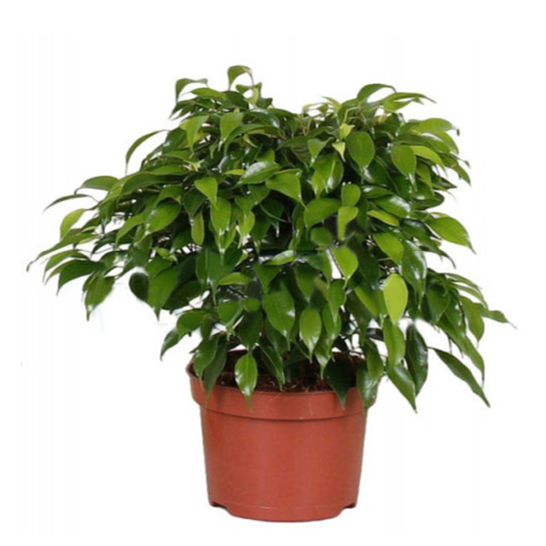
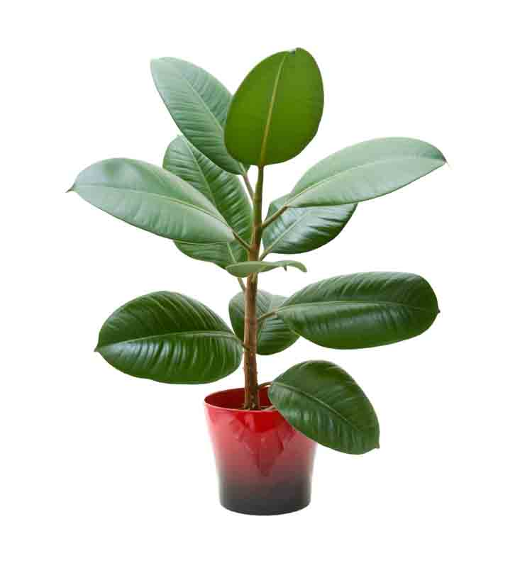
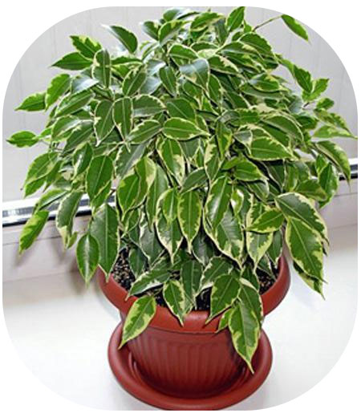
Фікуси - популярні декоративні рослини. Небезпечні речовини містяться в стеблах і листках цієї рослини. Сік фікуса може викликати опіки, почервоніння шкіри, в деяких випадках можуть виступити пухирі, можливі алергічні реакції.

Slide 8
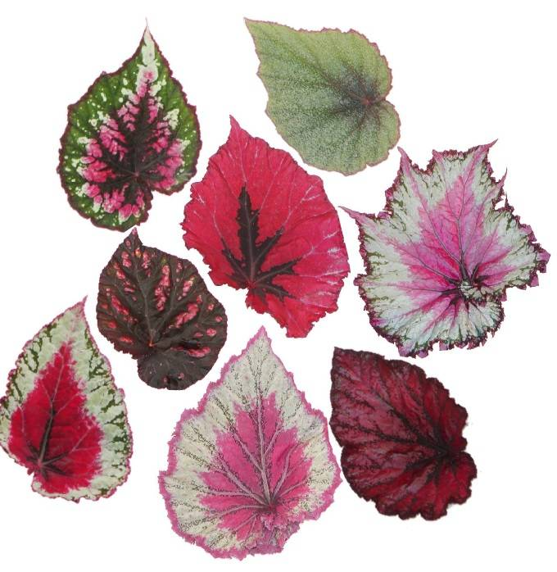
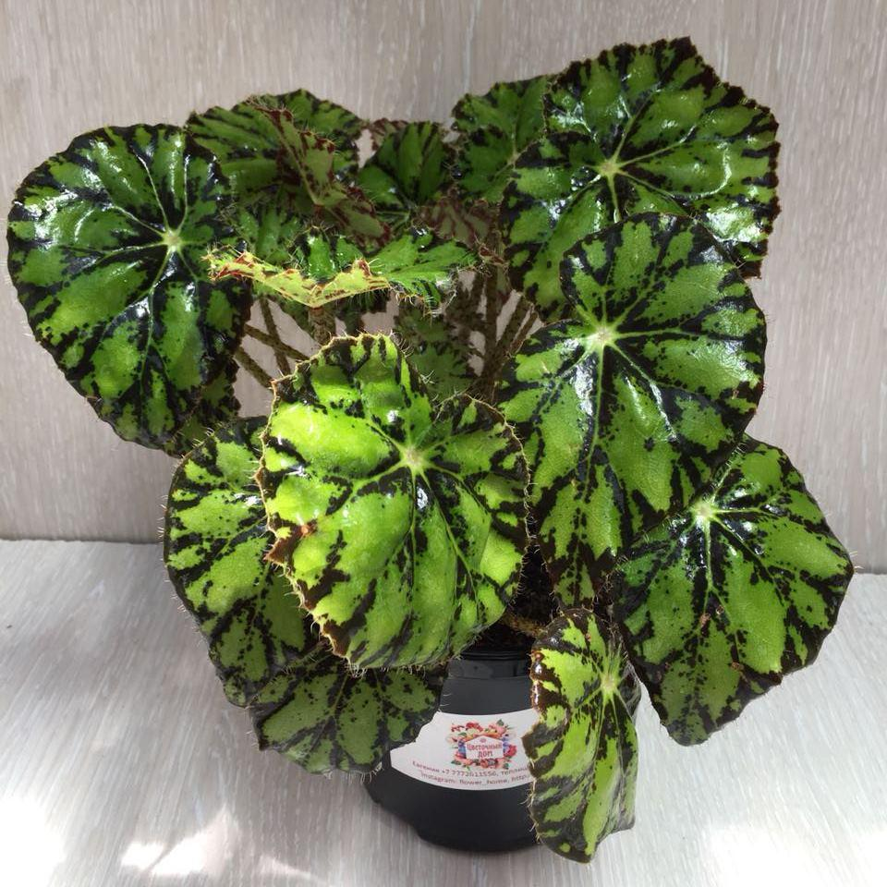
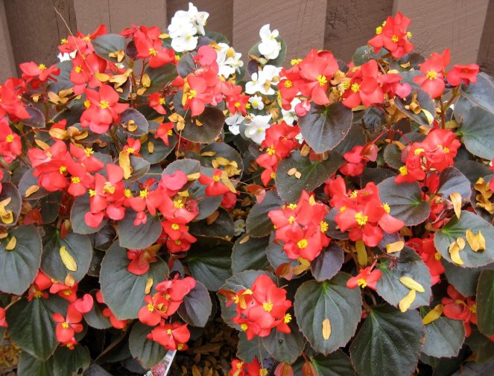
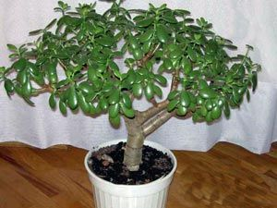
Бегонія містятить нерозчинні солі щавлевої кислоти, що викликають опіки і подразнення ротової порожнини, труднощі при ковтанні, блювоту. Найбільш токсичні бульби бегоній.
Толстянка (грошове дерево) – отруйний сік рослини. Викликає нудоту, блювоту, проблеми зі свідомістю, сильну діареєю

Slide 9
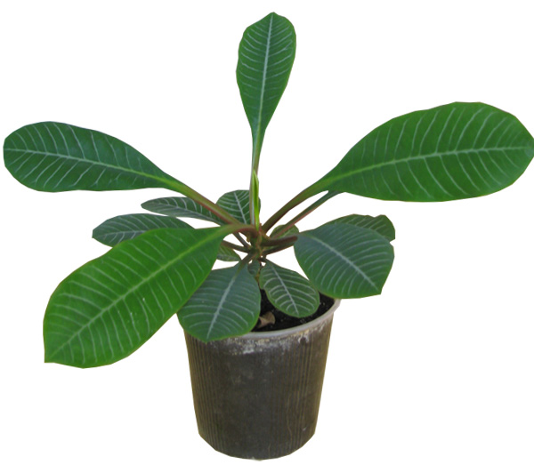
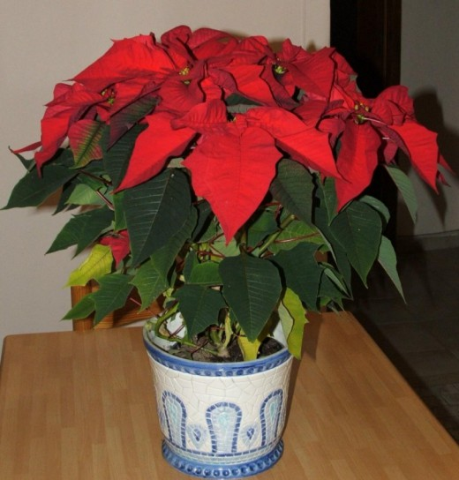
Молочай - молочний сік цієї рослини, який виступає з пошкоджених частин, досить небезпечний. Він викликає сильні печіння, почервоніння шкіри, утворення пухирів. Потрапивши в очі, сік молочаю провокує серйозне запалення кон'юнктиви і тимчасову сліпоту.
Отрута, що проникає в організм через ротову порожнину, викликає блювоту, сильну діарею, болі в животі. При сильному отруєнні можливо запаморочення, судоми, марення, порушення кровообігу, озноб, сонливість.

Slide 10
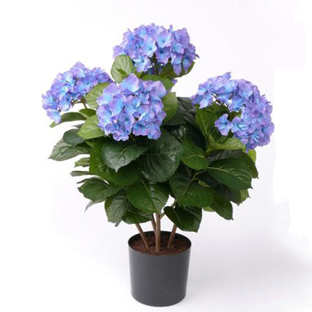
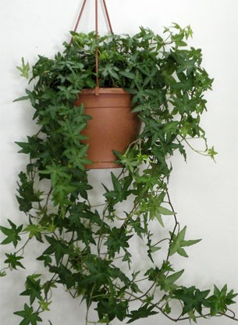
Гортензія - красива кімнатна рослина. У всіх частинах цієї рослини міститься отрута. Небезпека виникає при проникненні частин гортензії або її соку всередину організму людини, наприклад, при ковтанні. У цьому випадку підвищується потовиділення, утруднюється циркуляція крові, сильні болі в шлунку, свербіж, нудоту, слабкість в м'язах.
Кімнатний плющ – при контакті з будь-якою частиною рослини виникає шкірні дерматити, при внутрішньому потрапляні паморочення, зупинка серця.

Slide 11
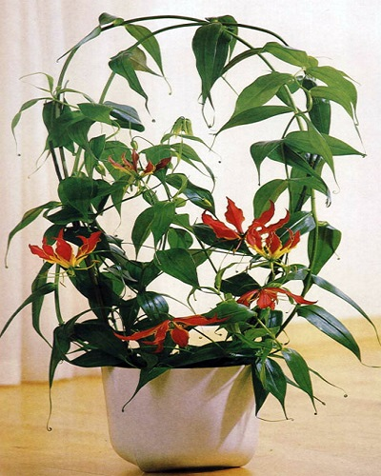
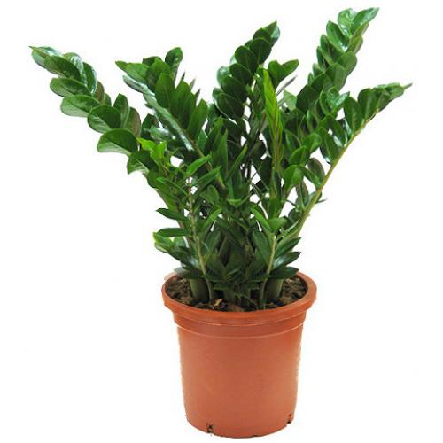
Глоріоза розкішна є небезпечною рослиною отрута, міститься у всіх її частинах, при потраплянні в організм людини отрута глоріоза викликає сильну нудоту, діарею, блювоту, в складних випадках випадання волосся, порушення згортання крові, а також існує велика ймовірність ураження нирок.
Замиокулькас (долларовое дерево) – отруйний сік рослин. Викликає нудоту, блювоту, проблеми зі свідомістю, діареєю.

Slide 12
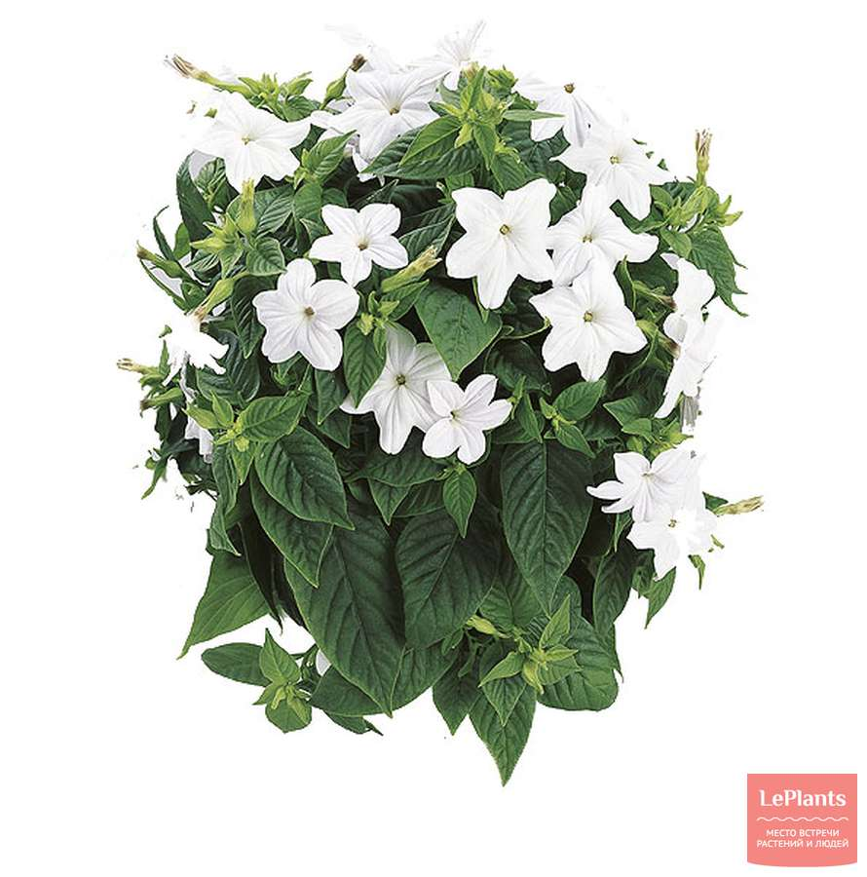
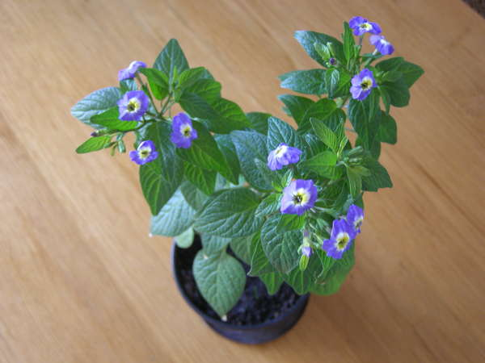
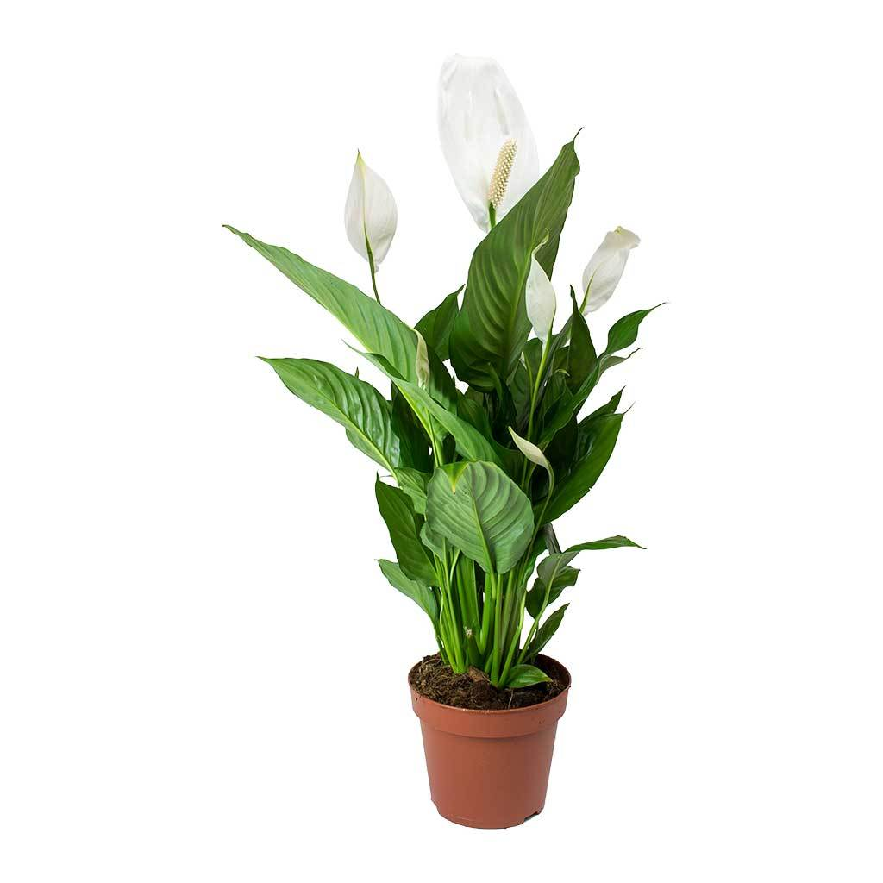
Броваллія в усіх частинах рослини міститься небезпечна речовина. Сік броваллії, потрапивши на незахищену шкіру людини, викликає інтоксикацію всього організму.
Спатифіллум (Жіноче щастя) – містить оксалати заліза – небезпечні для людини. При потраплянні на шкіру соку цієї рослини виникають алергічні реакції. Якщо проковтнути пару крапель соку спатифіллума, оксалати заліза вступають в контакт з шлунковим соком викликаючи роздратування, неприємне відчуття, характерну реакцію отруєння. Якщо вчасно не надати медичну допомогу отруєння може привести до проблем з диханням.

Slide 13
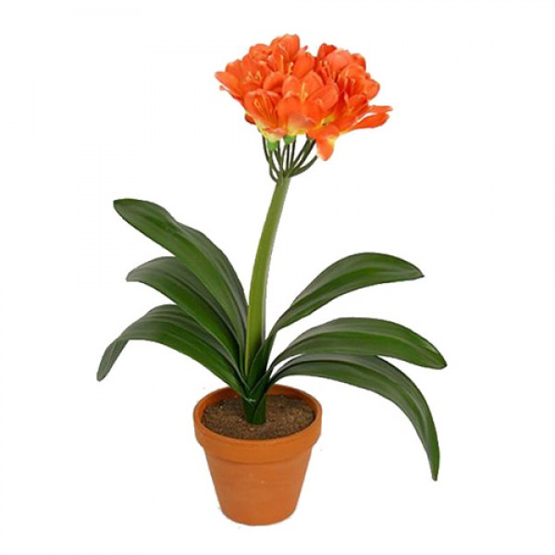
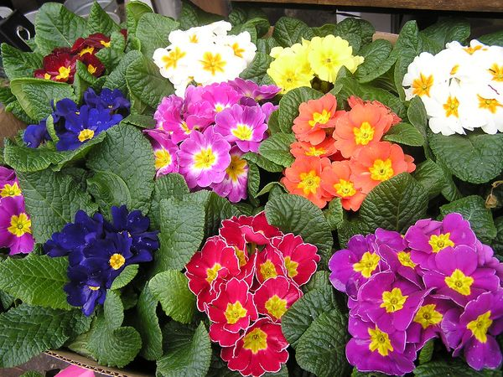
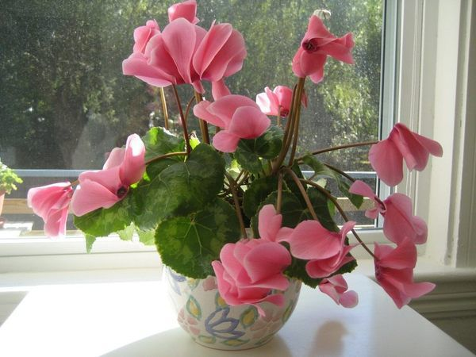
Клівія прекрасна, коли цвіте. Її яскраві розкішні бутони розкриваються практично одночасно, створюючи яскравий «букет». Отрута клівії викликає блювоту, діарею, рясне слиновиділення, а іноді і параліч.
Примула: під час цвітіння примула активно виділяє токсичні речовини – алкалоїди, які можуть викликати нудоту і запаморочення.
Цикламен отруйні частини - це насіння і коріння рослини, свіжий сік яких може викликати подразнення або запалення шкіри, підвищення температури тіла, біль в горлі, задуха.

Slide 14
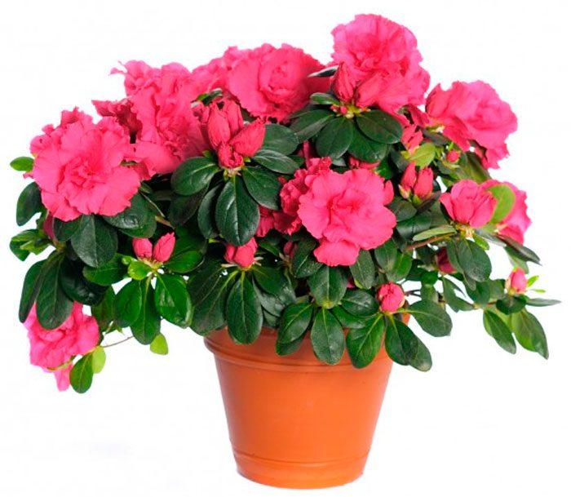
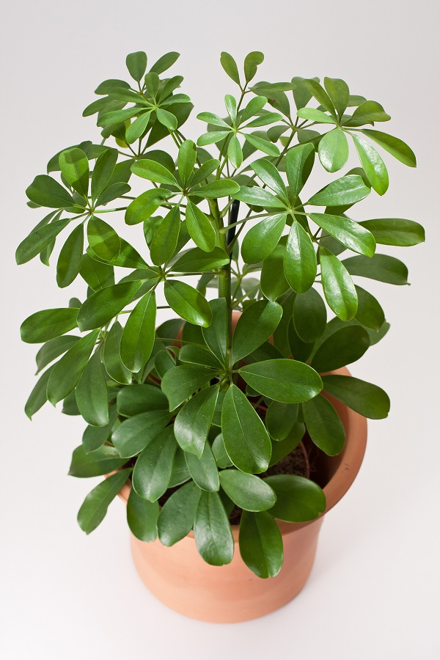
Азалія, або рододендрон - дивовижна кімнатна рослина. Рослина може завдати шкоди людині, якщо проковтнути листя рослини або нектар. Отруйний сік, що міститься в листових пластинах, і нектар здатні викликати сльозотечу, сильну блювоту, слиновиділення, задуху.
Шефлера –всі частини цієї рослини містять отруту, яка може викликати подразнення шкіри, а також сильне отруєння при вживанні всередину.

Slide 15
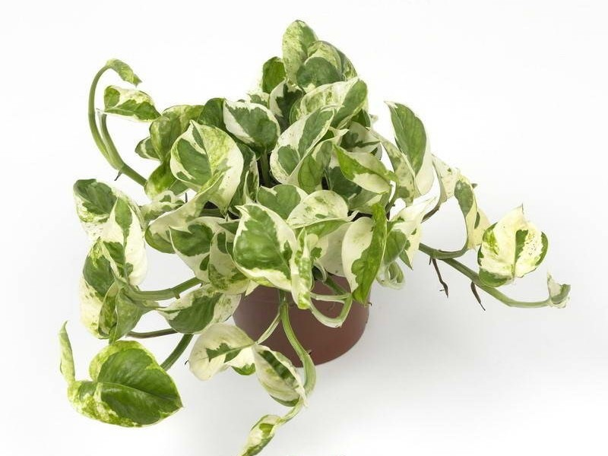
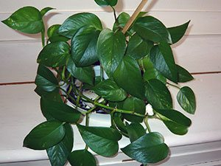
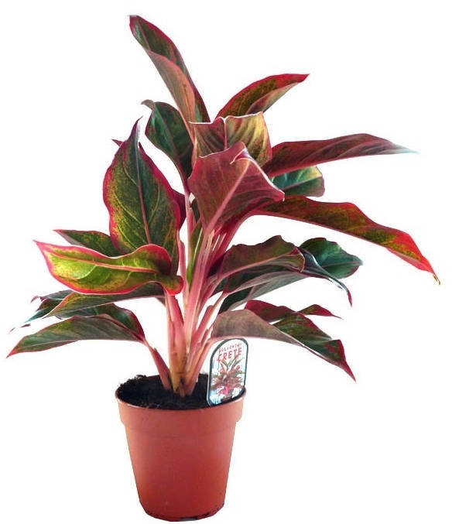
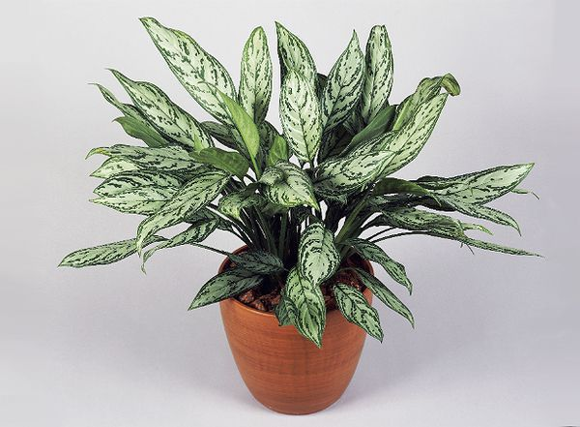
Сциндаптус містить отруйну речовину - при серйозному отруєння може початися діарея.
Аглаонема мінлива
Отруйні сік і ягоди рослини. Сік може викликати набряк і хворобливі відчуття в області рота та горла, а при контакті з очима кон'юнктивіт.

Slide 16
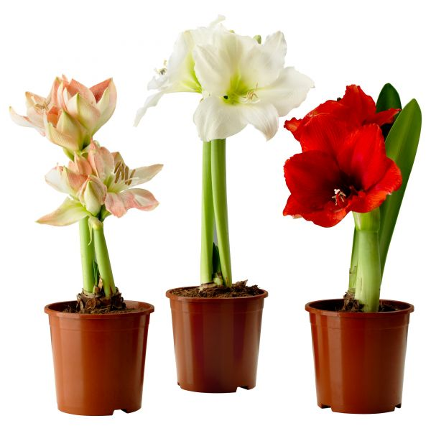
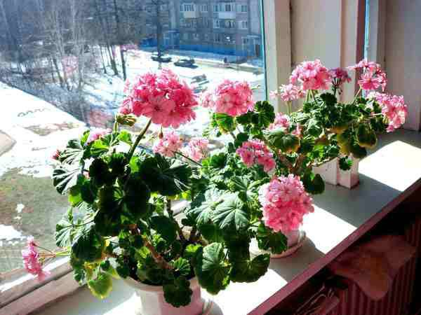
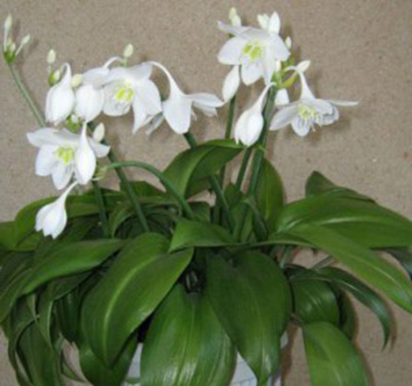
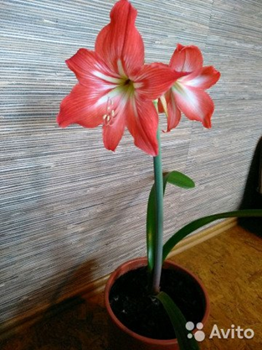
Герань запах герані може спровокувати сильний напад астми і викликати алергічну реакцію. Герань протипоказана вагітним.
Амариліс отруйні цибулини рослини, які містять алкалоїд лікорін, який викликає блювоту. Сік рослини потрапивши на руки викликає алергічну реакцію.
Гіпераструм всі сорти красуні лілії при цвітінні виділяють дуже сильний аромат. Він здатний викликати алергію, непритомність, головні болі, запаморочення. Вживання всередину листя цієї рослини може призвести до смерті.

Slide 17
ДЯКУЮ ЗА УВАГУ !
Джерело: Картинки взяті з просторів інтернет.
Текст: https://gileya.kherson.ua/ua/enciklopediya
https://faterra.com/uk/katalog-kimnatnikh-roslin.html

